Slide 1
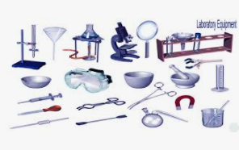
FANDAGI YANGILIKLAR,FANNI O'QITISHNING
DOLZARB MASALALARI
12-MAVZU:
PISA sinov topshiriqlarining turlari va ularni baholash mezonlari
Samarqand viloyati pedagoglarni yangi metodikalarga o’rgatish milliy markazi
Aniq va tabiiy fanlar metodikasi kafedrasi katta o`qituvchisi
Yunusova Navbahor Ahmadjonovna

Slide 2
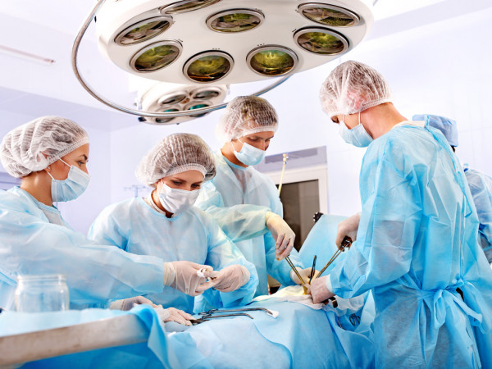
JARROHLIK AMALIYOTI
.
PISA sinov topshiriqlarining turlari va ularni baholash mezonlari

Slide 3
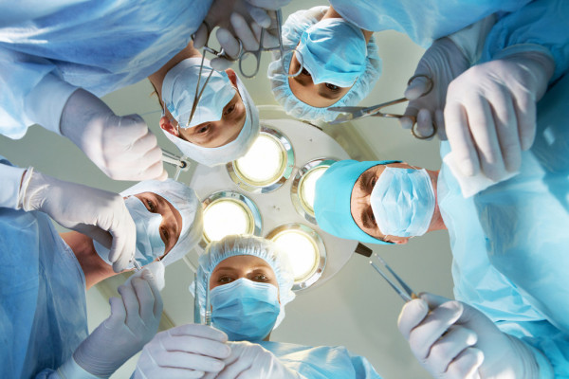
Jarrohlik amaliyotini maxsus jihozlangan xonalarda o‘tkazish ko‘pgina kasalliklarni davolashda nihoyatda muhimdir.

Slide 4
1-savol
Jarrohlik amaliyoti vaqtida bemorlar anesteziya ta’sirida bo‘lganliklari sababli og‘riqni umuman sezishmaydi. Odatda, anesteziya uchun gaz ishlatiladi, u bemorning og‘zi va burnini to‘sib turadigan yuzdagi niqob orqali yuboriladi. Anesteziya uchun ishlatiladigan gazlar odam organizmining quyida keltirilgan organlar sistemasiga ta’sir ko‘rsatadimi?
Har bir organlar sistemasi uchun “Ha” yoki “Yo‘q”ni aylanaga oling.
Anesteziya uchun ishlatiladigan gazlar odam organizmining quyida keltirilgan organlar sistemasiga ta’sir ko‘rsatadimi? | Ha yoki Yo‘q
Ovqat hazm qilish sistemasi | Ha / Yo‘q
Nerv sistemasi | Ha / Yo‘q
Nafas olish sistemasi | Ha / Yo‘q
Yo’q
Ha
Ha

Slide 5
2-savol
Operatsiyada ishlatiladigan jarrohlik asboblari nima sababdan sterillanishini tushuntiring.
► Agar o‘quvchilar o‘z javoblarida jarrohlik asboblarida bakteriyalar yoki mikroblar yo‘qligiga ishonch hosil qilish, bu esa kasalliklar tarqalishining oldini olishni qayd etishgan bo‘lsa, javob to‘liq qabul qilinadi (2 ball).
To‘g‘ri javoblar quyidagicha bo‘lishi mumkin:
► bakteriyalar bemor tanasiga tushib, uni zararlantirishining oldini olish uchun;
► operatsiya qilinadigan bemor tanasiga bakteriyalar tushmasligi uchun. Agar o‘quvchilar o‘z javoblarida jarrohlik asboblarida bakteriyalar yoki mikroblar yo‘qligiga ishonch hosil qilish uchun degan fikrni qayd etishsa-yu, ammo kasallik tarqalishining oldini olish haqida aytilmagan bo‘lsa, javob qisman qabul qilinadi (1 ball).

Slide 6
Bunday javob quyidagicha bo‘lishi mumkin:
► ulardagi barcha mikroblarni o‘ldirish uchun. Agar javobda kasallik tarqalishining oldini olish uchun, degan fikr bo‘lsa-yu, ammo bu jarrohlik asboblarida bakteriyalar yo‘q qilinganligi sababli ekani qayd etilmagan bo‘lsa, javob qisman qabul qilinadi.
Bunday javob quyidagicha bo‘lishi mumkin:
► kasalliklar tarqalishining oldini olish uchun. Javob yo‘q yoki boshqa javoblar (masalan, jarrohlik asboblarini toza holda saqlash uchun) bo‘lsa, javob qabul qilinmaydi
(0 ball).

Slide 7
3-savol
Bemorlar operatsiyadan keyin ovqat va suv iste’mol qila olmaganliklari sababli ularga tarkibida suv, glukoza va minerallar bo‘lgan tomchi qo‘yiladi. Ba’zi hollarda tomchiga antibiotiklar va tinchlantiruvchi vositalar ham qo‘shiladi.
Nima sababdan tomchiga qo‘shiladigan glukoza operatsiyadan keyin bemorlar uchun nihoyatda zarur sanaladi?
A Suvsizlanishning oldini olish uchun
B Operatsiyadan keyingi og‘riqni kamaytirish uchun
C Operatsiyadan keyingi infeksiyalarni davolash uchun
D Zarur bo‘lgan oziq moddalar bilan ta’minlash uchun

Slide 8
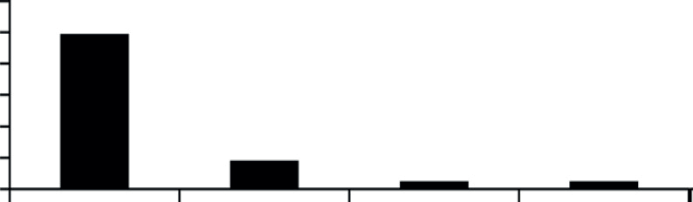
4-savol
Organlarni ko‘chirib o‘tkazish jarrohlik amaliyoti yordamida amalga oshiriladi va bu holat keng tarqalmoqda. Quyidagi diagrammada 2003-yil davomida shifoxonalardan birida ko‘chirib o‘tkazilgan organlar soni ko‘rsatilgan.
Ko`chirib o`tkazilgan organlar soni
50
40
30
20
10
0
Buyraklar Jigar Yurak O‘pkalar
Ko‘chirib o‘tkazilgan organlar

Slide 9
Yuqoridagi diagrammaga asos lanib, quyidagi xulosalarga kelish mumkinmi?
Har bir xulosa uchun “Ha” yoki “Yo‘q”ni aylanaga oling.
Diagrammada keltirilgan ma’lumotlar asosida quyidagi xulosalarga kelish mumkinmi? | Ha yoki Yo‘q
Agar o‘pkalar ko‘chirib o‘tkazilgan bo‘lsa, u holda yurakni ham ko‘chirib o‘tkazish zarur | Ha / Yo‘q
Buyraklar odam tanasidagi eng muhim a’zolardir | Ha / Yo‘q
Organlar ko‘chirib o‘tkazilgan aksariyat bemorlarning buyraklari kasallangan | Ha / Yo‘q
yoq
yoq
Ha

Slide 10
5-savol
Quyidagi ma’lumotlarga qanchalik darajada qiziqasiz? Har bir qatordagi faqat bitta katakchani belgilang.
 |  | Juda qiziq | Qiziq | Unchalik qiziq | Qiziq emas
a) | Jarrohlik asboblari qanday sterillanishini bilish | 1 | 2 | 3 | 4
b) | Anesteziya uchun ishlatiladigan turli xil preparatlar haqida bilish | 1 | 2 | 3 | 4
c) | Jarrohlik amaliyoti vaqtida bemorning onglilik darajasi qanday nazorat qilinishini bilish | 1 | 2 | 3 | 4

Slide 11
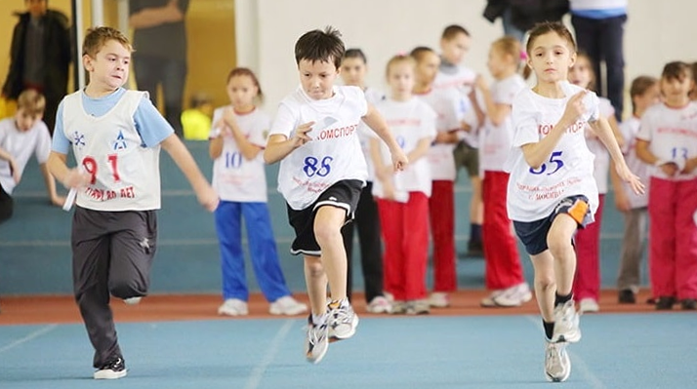
JISMONIY MASHQLAR
Jismoniy mashqlarni muntazam, ammo me’yorda bajarish salomatligimiz uchun foydalidir.

Slide 12

Jismoniy mashqlarni muntazam bajarishning salomatlik uchun foydasi nimada? Har bir fikr uchun “Ha” yoki “Yo‘q”ni aylanaga oling.
1-savol
Jismoniy mashqlarni muntazam bajarish foydalimi? | Ha yoki Yo‘q
Jismoniy mashqlarni bajarish yurak va qon-tomir sistemasi kasalliklarining oldini olishda foydalidir. | Ha / Yo‘q
Jismoniy mashqlarni bajarish to‘g‘ri ovqatlanishga olib keladi. | Ha / Yo‘q
Jismoniy mashqlarni bajarish ortiqcha vaznga ega bo‘lishning oldini oladi. | Ha / Yo‘q

Slide 13
Baholash mezoni
O‘quvchilar mazkur topshiriqni bajarish uchun jismoniy mashqlarning organizm uchun foydasini bilishlari kerak: jismoniy mashqlar yurak va qon tomirlar sistemasi kasalliklari hamda ortiqcha vaznga ega bo‘lishning oldini oladi. Jismoniy mashqlar bilan shug‘ullanganda ovqat bilan qabul qilingan, organizmda zahira sifatida to‘plangan yog‘, undagi kaloriyalar sarflanadi.
Agar o‘quvchilar quyidagi ketma-ketlikda uchta to‘g‘ri javobni belgilashsa, javob to‘liq qabul qilinadi (1 ball): Ha, Yo‘q, Ha. Javob yo‘q yoki boshqa javoblar bo‘lsa, javob qabul qilinmaydi (0 ball) .
Mazkur topshiriq o‘quvchilarning hodisalarni ilmiy jihatdan tushuntirish kompetensiyasini baholashga qaratilgan.
2

Slide 14

Nima sababdan jismoniy mashqlar bajarish jarayonida tanangiz tinch holatdagiga nisbatan tezroq nafas olishingizga to‘g‘ri keladi?
JISMONIY MASHQLAR
3-savol

Slide 15
Baholash mezoni
Mazkur topshiriqni bajarish uchun o‘quvchilar biologiya fanidan muskullarning ishlashi haqidagi bilimlarini yodga olishlari kerak: muskullar ishlaganda moddalar almashinuvi kuchayadi, organizmning kislorodga bo‘lgan ehtiyoji ortadi, qonda karbonat angidrid gazining miqdori ko‘payadi, natijada tez-tez nafas olishga to‘g‘ri keladi.
6

Slide 16


Agar o‘quvchilar o‘z javoblarida qonda ortib ketgan karbonat angidrid gazi miqdorini kamaytirish va organizmni kislorod bilan yanada ko‘proq ta’minlashni qayd etishsa, javob to‘liq qabul qilinadi.
Jismoniy mashqlar bajarganda organizmning kislorodga bo‘lgan ehtiyoji ortadi va ko‘p miqdorda karbonat angidrid ajratib chiqaradi. Bu nafas olish orqali amalga oshiriladi;
Organizmda ortib ketgan karbonat angidrid miqdorini kamaytirish uchun yoki kislorod bilan yanada ko‘proq ta’minlash uchun;
Tez-tez nafas olish qonning kislorod bilan to‘yinishi va karbonat angidridni ko‘proq ajratib chiqarishni ta’minlaydi.

Slide 17
Baholash mezoni
Mazkur topshiriqni bajarish uchun o‘quvchilar geografiya fanidan tegishli bilimlarni
yodga olishlari zarur: grunt suvlari yopiq suv havzasi bo‘lganligi sababli ularga tashqi muhitdagi ifloslantiriuvchi omillar ta’sir ko‘rsatmaydi, suv tabiiy yo‘l bilan filtrlanadi (qum va toshlar orasidan o‘tadi, undagi yot zarrachalar cho‘kadi).
Agar o‘quvchilarning javoblarida grunt suvlari yer qatlamlari orasidan yerning yuza qismiga ko‘tarilayotganda filtrlanishi ko‘rsatilgan bo‘lsa, javob to‘liq qabul qilinadi. To‘g‘ri javoblar quyidagicha bo‘lishi mumkin:
► suv qum va tuproq orasidan sizib o‘tayotganda tozalanadi;
► tabiiy filtratsiya sodir bo‘ladi;
► suv yerdan o‘tayotganda qum va toshlar yordamida filtrlanadi.
Agar o‘quvchilarning javoblarida grunt suvlari yopiq joyda bo‘lganligi sababli ifloslanmasligi yoki yerning yuza qismidagi suvlar ko‘proq ifloslanishi ifodalangan bo‘lsa, javob to‘liq qabul qilinadi. To‘g‘ri javoblar quyidagicha bo‘lishi mumkin:
► grunt suvlari yer ostida joylashganligi sababli atmosferaning ifloslanishi ularning ifloslanishiga olib kelmaydi;
► daryo va ko‘llar havo orqali ifloslanishi mumkin;
► odamlar va hayvonlar daryo va ko‘llarni ifloslantiradi;
► grunt suvlarida bakteriyalar uchun yetarlicha ozuqa yo‘q, shuning uchun ular bunday suvlarda yashay olmaydi.

Slide 18
► jismoniy mashqlar bajarganda organizmning kislorodga bo‘lgan ehtiyoji ortadi va ko‘p miqdorda karbonat angidrid ajratib chiqaradi. Bu nafas olish orqali amalga oshiriladi;
► tez-tez nafas olish qonning kislorod bilan to‘yinishi va karbonat angidridni ko‘proq ajratib chiqarishni ta’minlaydi;
► organizmda ortib ketgan karbonat angidrid miqdorini kamaytirish uchun yoki kislorod bilan yanada ko‘proq ta’minlash uchun;
► hosil bo‘layotgan karbonat angidriddan xalos bo‘lish uchun;
► chunki jismoniy mashq bajarganda kislorod sarflanadi.
Javoblar yo‘q bo‘lsa yoki quyida keltirilgan javoblar qabul qilinmaydi (0 ball).
► o‘pkalarga ko‘proq havo kirishi uchun;
► chunki muskullar ko‘p energiya sarflaydi;
► chunki yurak tez-tez ura boshlaydi;
► tanaga ko‘p kislorod kerak (kislorodga bo‘lgan ehtiyoj ortishi haqida gapirilmagan bo‘lsa).
Mazkur topshiriq o‘quvchilarning hodisalarni ilmiy jihatdan tushuntirish kompetensiyasini baholashga qaratilgan.
7

Slide 19
E’TIBORINGIZ
UCHUN RAHMAT

